Slide 1
Calamiteitennetwerk Erfgoedlabo & Erfgoedcel Leuven
Nils Roofthoofd, Barbara Van den Abeele en Jan De Maeyer

Slide 2
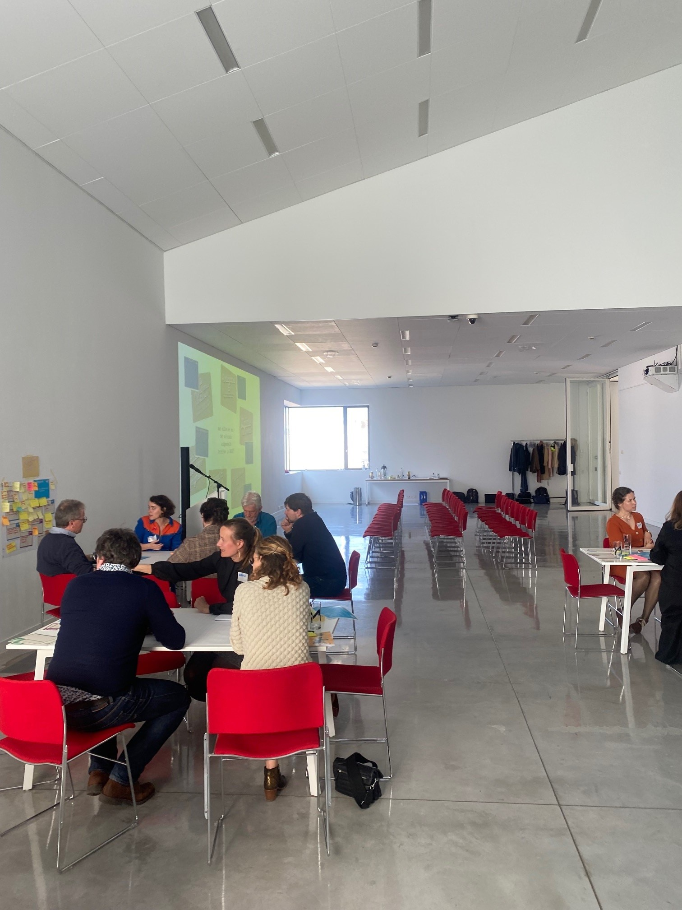
Inhoud
Achtergrond en eerste traject
Erfgoedlabo Leuven vzw
Studiedagen ‘Erfgoed en de 4 elementen’
Calamiteitennetwerk 2022

Slide 3
1. Achtergrond en eerste traject
2007-2018: Calamiteitennetwerk Leuven actief - Opgestart door de Erfgoedcel binnen het traject ECCE! (Eerste Hulp bij Calamiteiten aan Cultureel Erfgoed) van het toenmalige steunpunt Culturele Biografie Vlaanderen - 2x per jaar vergaderingen met de erkende collectiebeherende organisaties te Leuven - Doelstellingen:
Registratie van incidenten, uitwisseling ervaringen
Kennisdeling intern/extern
Basisafspraken voor basismateriaal
Afspraken met stad Leuven en KU Leuven over locaties (bv. diepvriezers ALMA)
Aankoopplan dat gedistribueerd werd onder de leden

Slide 4
2018-2020: Netwerk werd een ‘schone slaapster’
Inactief omwille van omstandigheden
Focus werd verlegd naar de organisatie van een reeks studiedagen rond calamiteiten
Intussen groeiend besef dat Leuven een belangrijke erfgoedstad is met belangrijke landelijke, universitaire en stedelijke collecties. Vandaar het belang om bruggen te bouwen tussen de verschillende culturele erfgoedorganisaties.
Na de Landschapstekening Kunsten ook een Landschapstekening Cultureel Erfgoed…
Besef inactiviteit als een bedreiging, een structurele benadering moet dit blijvend verhelpen!

Slide 5
2021: Reactivatie calamiteitennetwerk
Initiatiefnemers: Erfgoedlabo Leuven vzw en Erfgoedcel Leuven
Netwerk:
Alle collectiebeherende organisaties van vzw Erfgoedlabo Leuven en alle organisaties binnen de Deelraad Erfgoed met een calamiteitenplan
Vertegenwoordiging van de dienst VGM van KU Leuven
In samenwerking met noodplanningscoördinator Stad Leuven
Getrokken door de coördinator van Erfgoedlabo Leuven en adviseur erfgoedzorg van Erfgoedcel

Slide 6
2021: Reactivatie calamiteitennetwerk
Doelstellingen:
Uitwisseling incidentmeldingen en aanpak
Gezamenlijke oefeningen en stroomlijning contacten externen
Opmaak van een overkoepelend calamiteitenplan
Taakafspraken, ook met hulpdiensten
Inzet middelen
Aankoopplan

Slide 7
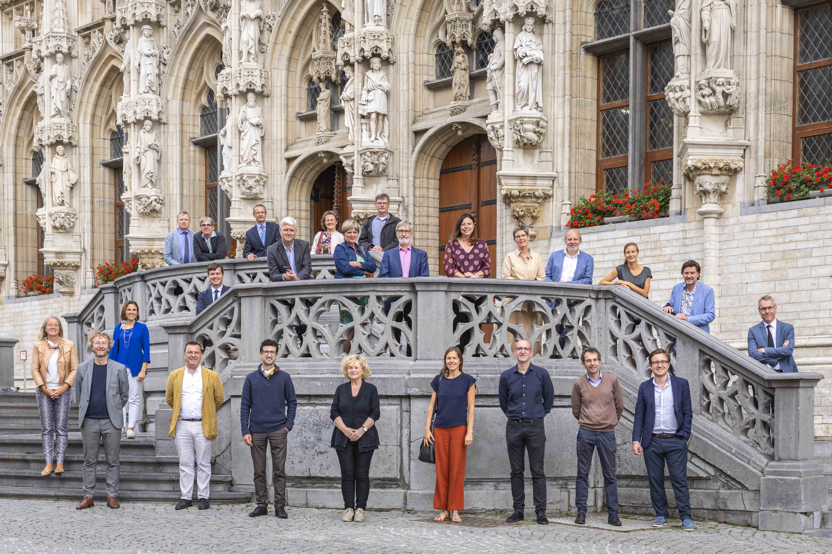
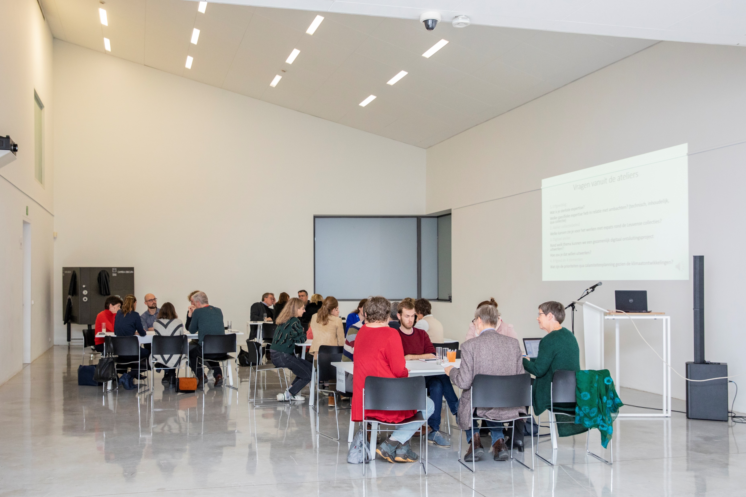
2. Erfgoedlabo Leuven vzw
Netwerkorganisatie van 12 professioneel cultureel-erfgoedinstellingen uit Leuven, met als stakeholders KU Leuven en stad Leuven
Samenwerkingsverband sinds 2017, sinds 2020 een vzw
Missie: krachten bundelen, kennis en expertise uitwisselen, samenwerkingen bevorderen en via onderzoek en experiment komen tot een lerend en innovatief platform.
Werking: vertaalt zich in 4 ateliers, waarbinnen gewerkt wordt aan verschillende projecten.

Slide 8
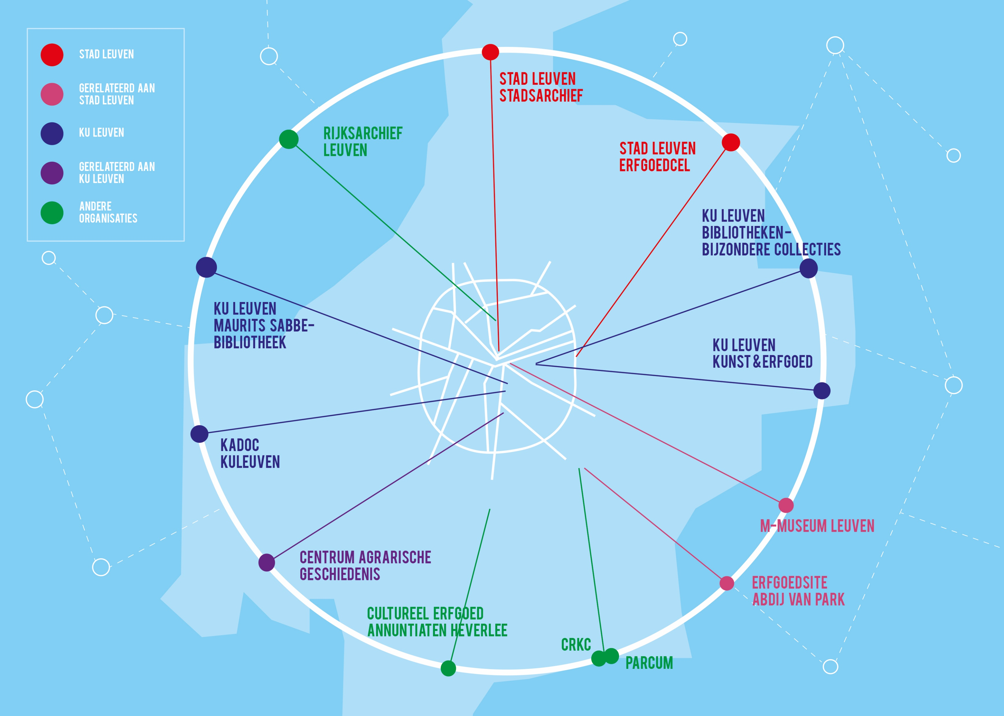
12 partners Erfgoedlabo Leuven

Slide 9
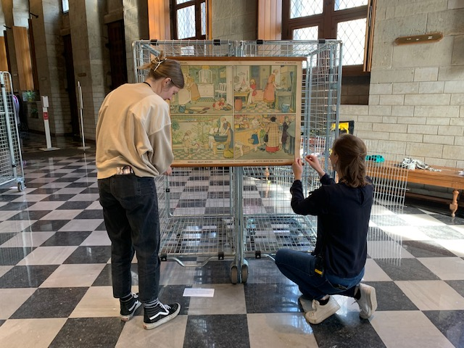
2. Erfgoedlabo Leuven vzw
Werking via 4 ateliers
Atelier Presenteren en Programmeren - Afstemming publieksactiviteiten partners - Ontwikkeling gezamenlijke projecten, o.a. project ‘Verbeelding van voedsel’ (2024)
Atelier Collectiebeleid - Uitwisseling kennis en expertise tussen collectiebeheerders - Uitwerking cross collectie waarderingstrajecten, zoals traject rond didactische wandplaten - Presentatie Erfgoeddag

Slide 10
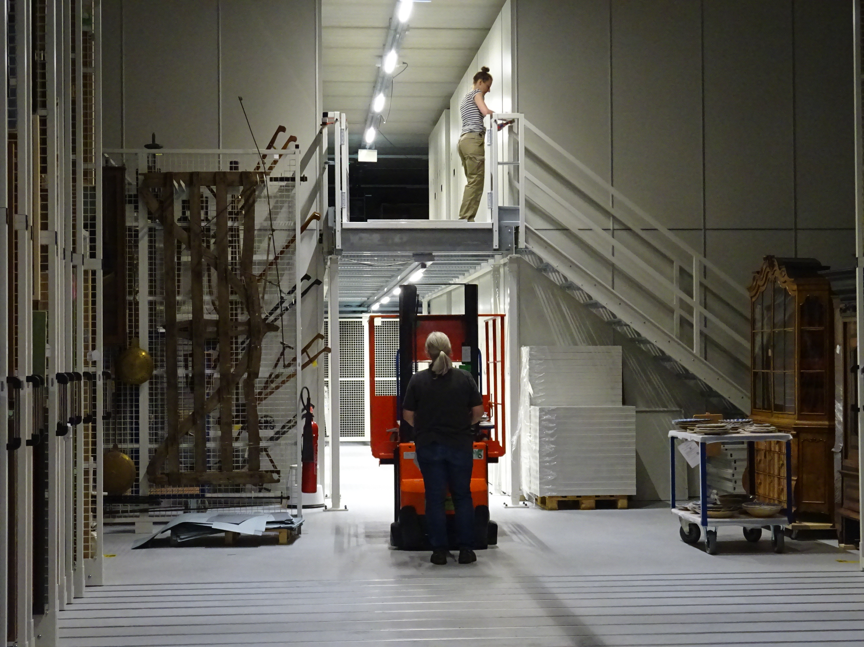
Werking via 4 ateliers
Atelier Behoud en Beheer - Benchmarking en uitwerking interne werking gemeenschappelijk Erfgoeddepot - Organisatie reeks studiedagen ‘Erfgoed en de 4 elementen’ - Organisatie calamiteitennetwerk Leuven
Digitaal Atelier - Uitwisseling digitale kennis en expertise van partners en externen - Ontwikkeling van digitaal beheersysteem van het toekomstige gezamenlijke erfgoeddepot

Slide 11
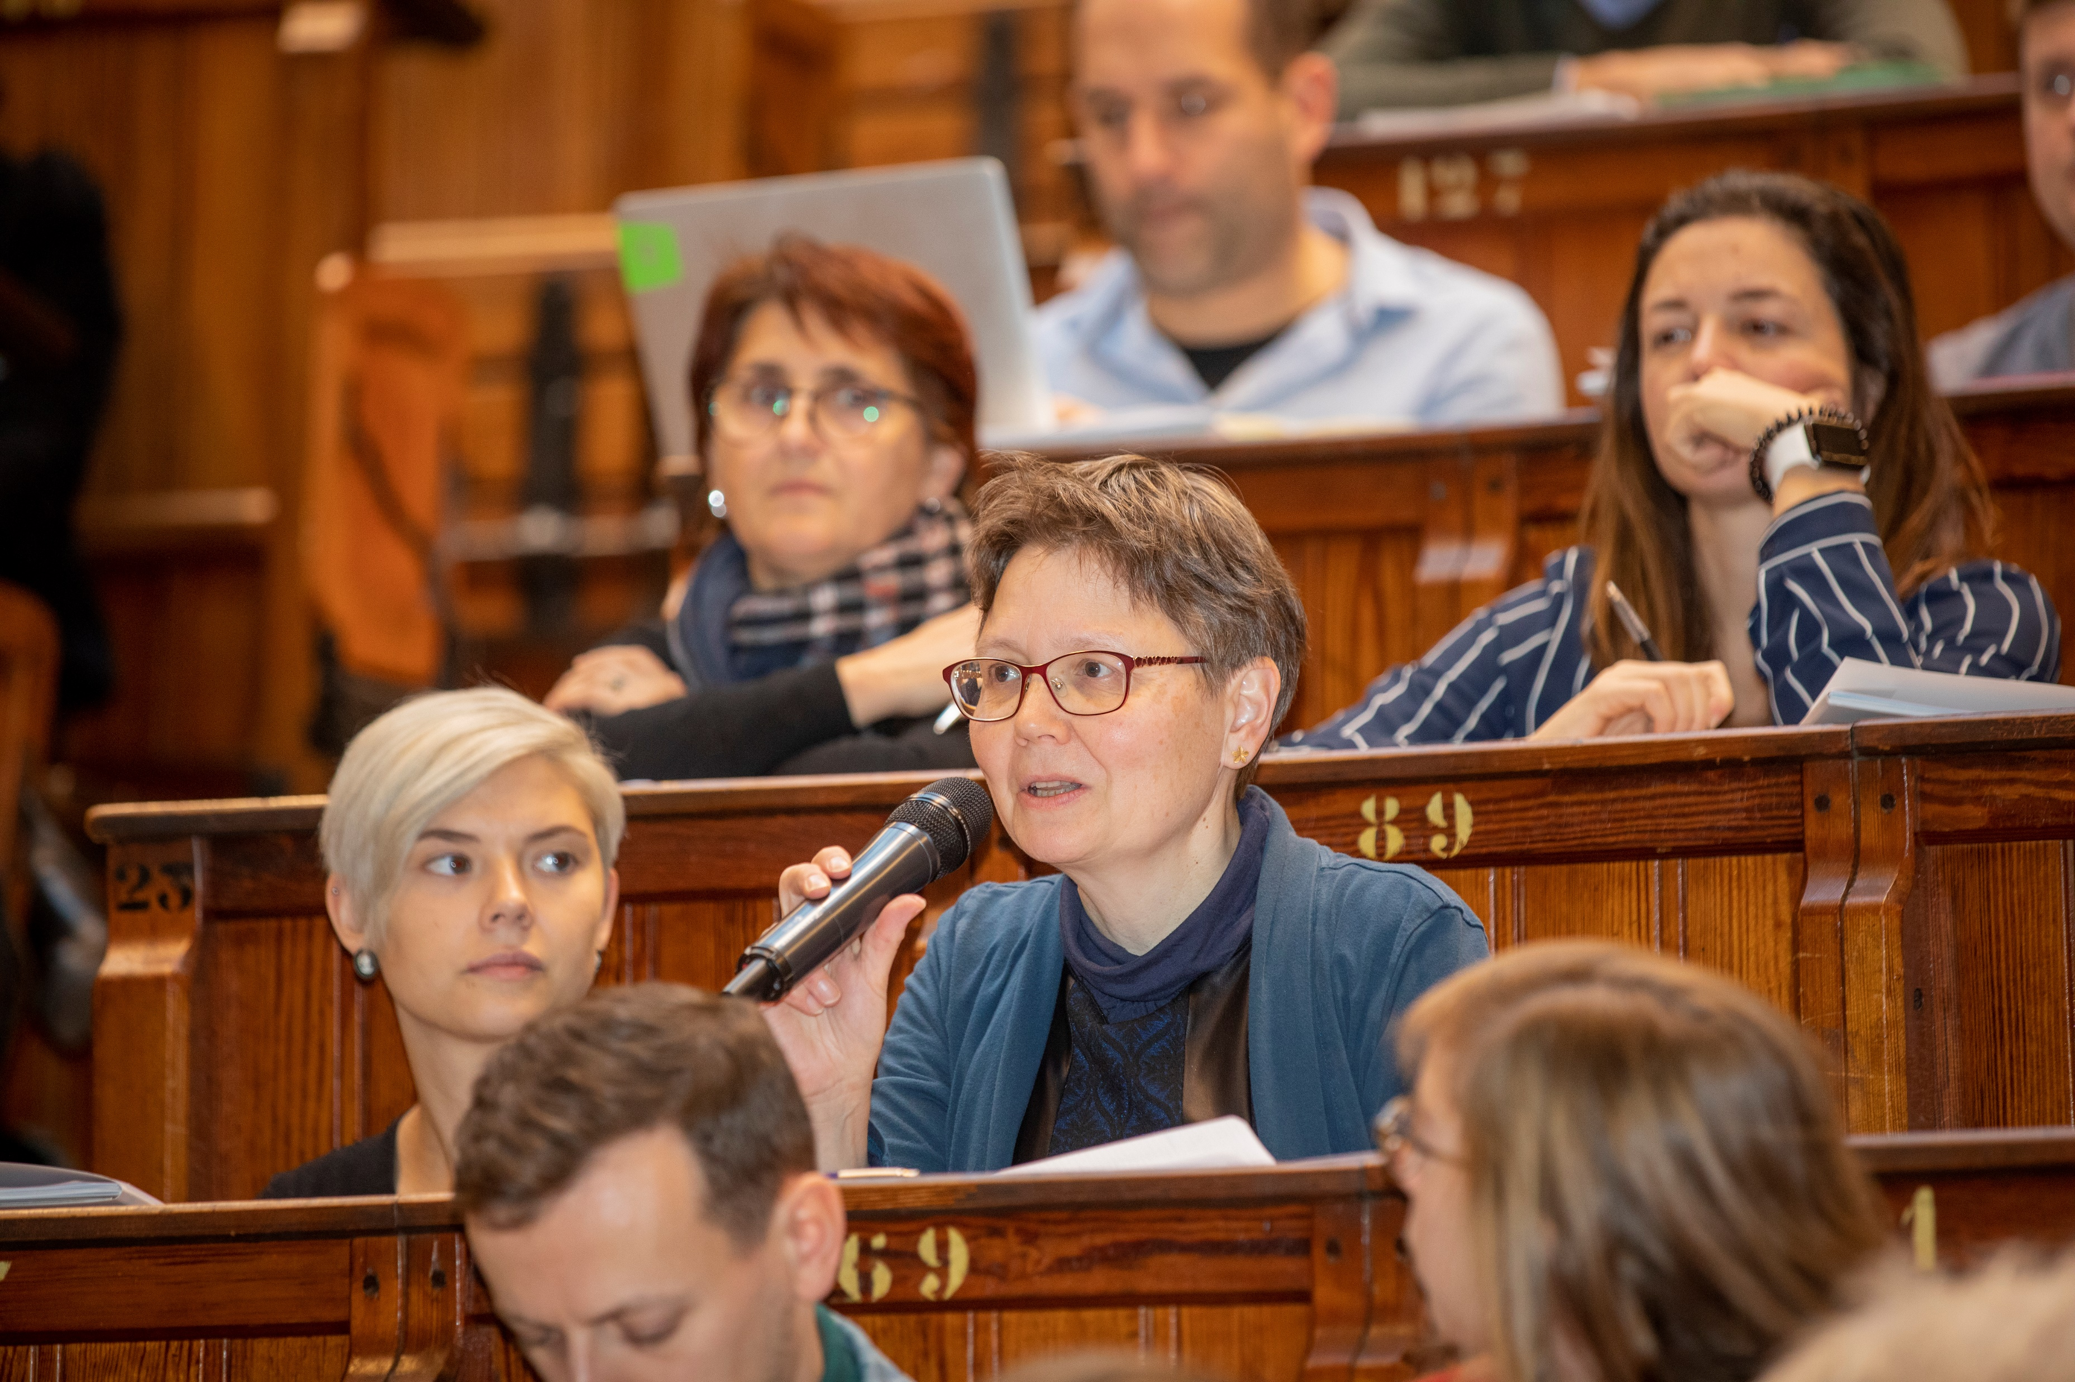
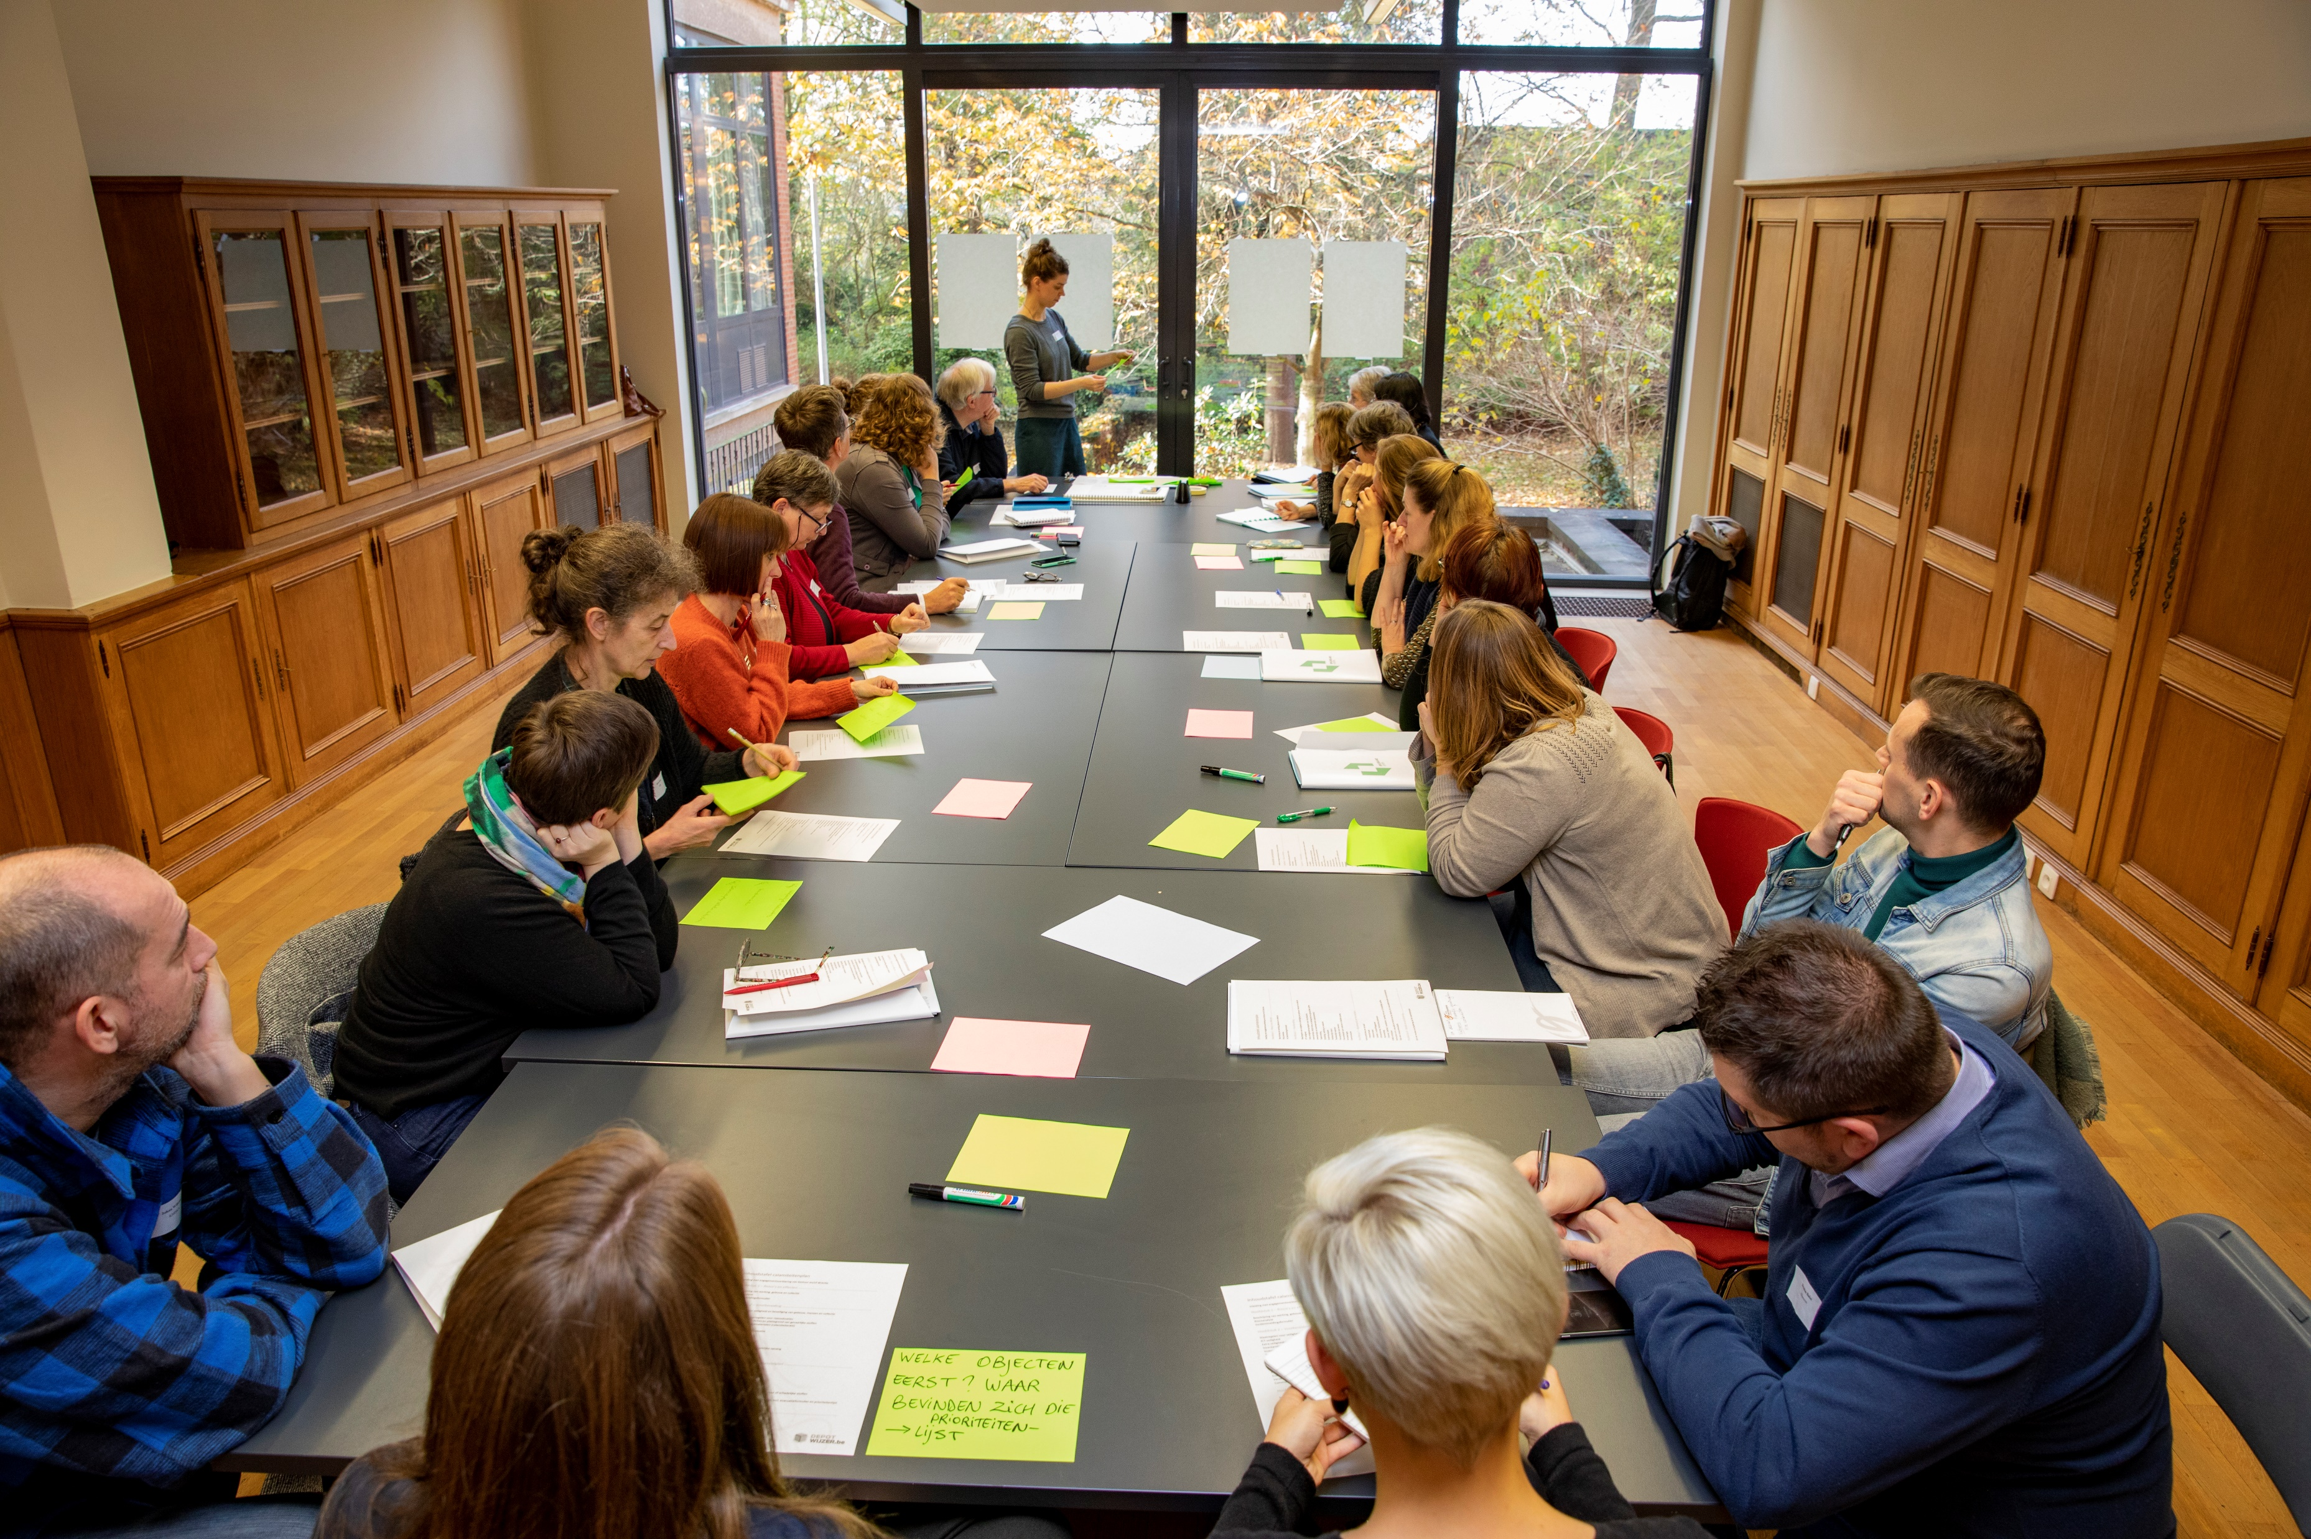
3. Studiedagen rond calamiteiten
In samenwerking met FARO, ICOMOS Vlaanderen/Brussel en het Belgische Blauwe Schildcomité
‘Erfgoed en de 4 elementen’: reeks studiedagen rond calamiteiten cultureel erfgoed
Erfgoed & Water (22 november 2019)
Erfgoed & Lucht (12 maart 2021)
Erfgoed & Aarde (17 juni 2022)
Erfgoed & Vuur (2023)

Slide 12
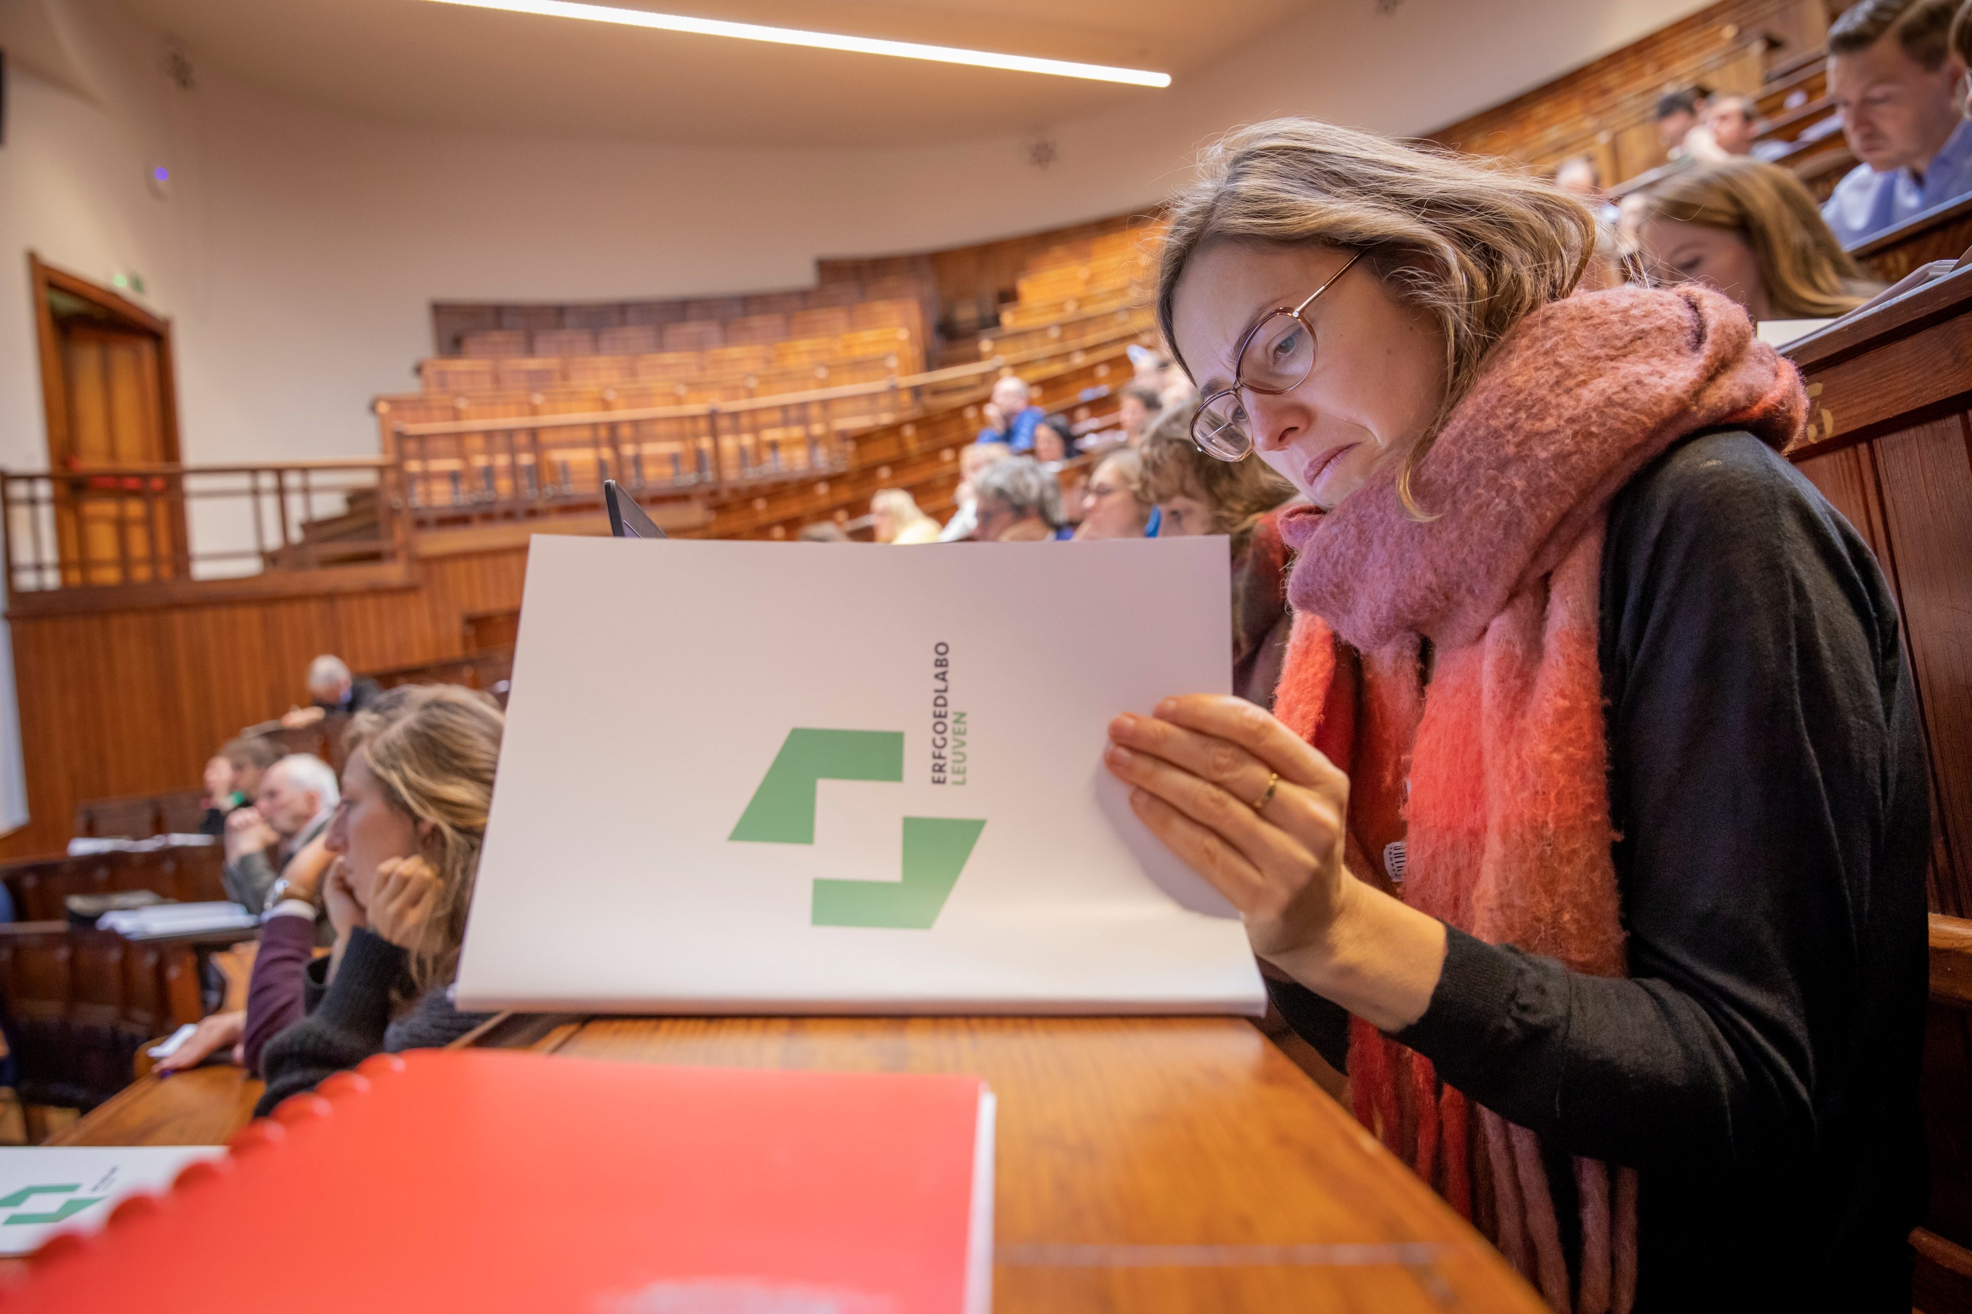
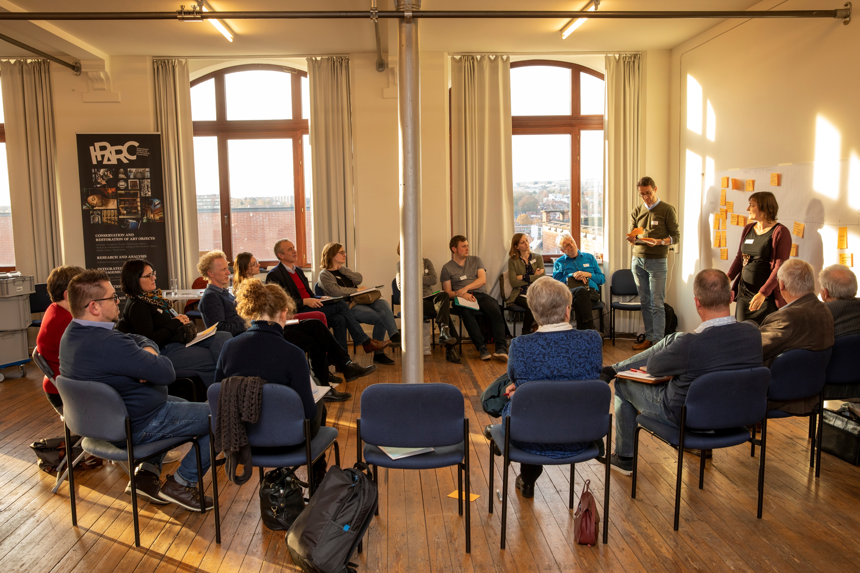
Studiedagen rond calamiteiten
Doelpubliek
Medewerkers van de 12 Leuvense partnerorganisaties van Erfgoedlabo
Experten en erfgoedwerkers (musea, bibliotheken, archieven) uit Vlaanderen, Brussel en Nederland
Doelstellingen
Uitwisseling van actuele kennis rond bedreigingen/calamiteiten cultureel erfgoed
Uitwisseling van expertise/good practices/praktijkgericht
Netwerking binnen het Vlaamse erfgoedveld

Slide 13
4. Calamiteitennetwerk 2022
Focus op de realisatie van een overkoepelend rampenplan cultureel erfgoed Leuven. Hiervoor werden recent de volgende stappen gezet:
Uitbouw van een structurele benadering i.s.m. de hulpdiensten van stad Leuven en VGM KU Leuven
Uitwerking bevraging naar gedeelde infrastructuur, apparatuur en expertise van partners (dec. 2021)
Opstart verkenningsgesprekken met beredderingsbedrijven i.v.m. mogelijke ondersteuning bij overkoepelende calamiteitenplannen stedelijke netwerken (jan. 2022):
- Art Salvage
- Object Care

Slide 14
4. Calamiteitennetwerk 2022 Conclusies bevraging infrastructuur en middelen
Nood aan gecoördineerd transport
Nood aan grote (industriële) vriesruimtes
Nood aan grote lege loodsen waar prioritaire collectiestukken verzameld worden en waar een triage kan plaatsvinden.
Nood aan vochtbestrijdingsapparatuur
- Voorstel om info te verzamelen over locaties waar we terecht kunnen in de regio bij een grote calamiteit en daar structurele afspraken mee te maken.
- Voorstel om te onderzoeken bij welke bedrijven we hiervoor kunnen aankloppen.

Slide 15
Verdere stappen in 2022 - 2023
Uitwerking bevraging naar logistieke mogelijkheden en mankracht (maart 2022)
In kaart brengen van besluitvormingsproces (afstemming met facilitair beheer instellingen + veiligheidscoördinator SL en VGM KU Leuven)
Opstellen van een lijst prioritaire (deel)collecties
Locaties zoeken in de regio waar de collecties naartoe gebracht kunnen worden
Op basis daarvan opmaak overkoepelend calamiteitenplan, met als sluitstuk een beheersovereenkomst
Samenstelling overkoepelend representatief en gemandateerd coördinatieteam (4tal mensen)

